Slide 1
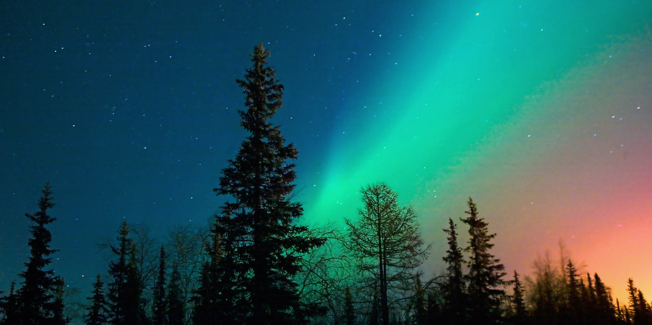
Чудеса Ямала
Подготовил Борисюк Владимир 3Б класс
МАОУ СОШ № 4 г. Новый Уренгой

Slide 2
ЯМАЛ-КРАЙ ЗЕМЛИ
ЯМАЛ-КРАЙ ЗЕМЛИ - так звучит в переводе с ненецкого на русский название полуострова, что дал часть имени Ямало-Ненецкому автономному округу.
Но не смотря на название Ямал полон тайн растительного и животного мира, природных
явлений:
1. Необыкновенное природное явление произошло после большого снегопада и последовавших за ним оттепели и сильного шторма. В результате на линии побережья Обской губы на Ямале жители села Ныда обнаружили множество ледяных шаров диаметром от 10 до 25 сантиметров.

Slide 3
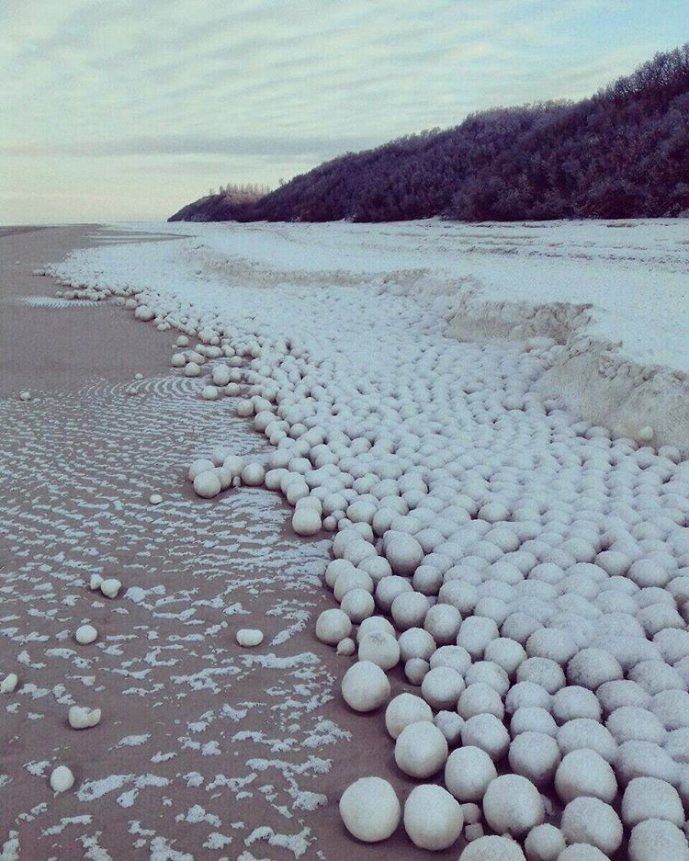
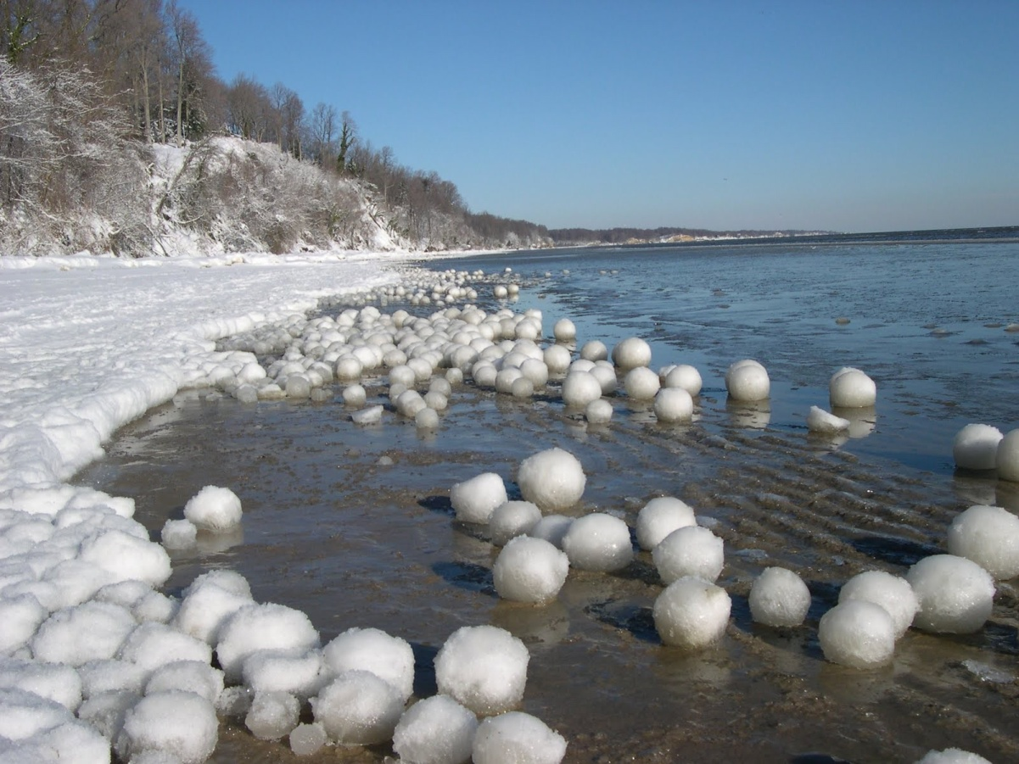
В Арктическом и Антарктическом научно-исследовательском институте сообщили, что шары образовались из-за действий ветра, очертаний береговой линии и температурного режима.

Slide 4
2. Загадочная огромная воронка в тундре привлекла внимание общественности в июле 2014 года, когда в Интернете появилось видео полета над ней. В течение нескольких дней ученые со всей страны озвучивали свои версии происхождения ямальской «черной дыры» (образование карстовой воронки, падение метеорита, образование бугра пучения и т.д.), однако все они были основаны лишь на визуальном заключении, сделанном после просмотра видео.
Сейчас специалисты пришли к выводу, что это воронка газового выброса, которая впоследствии превратится в тундровое озеро.

Slide 5
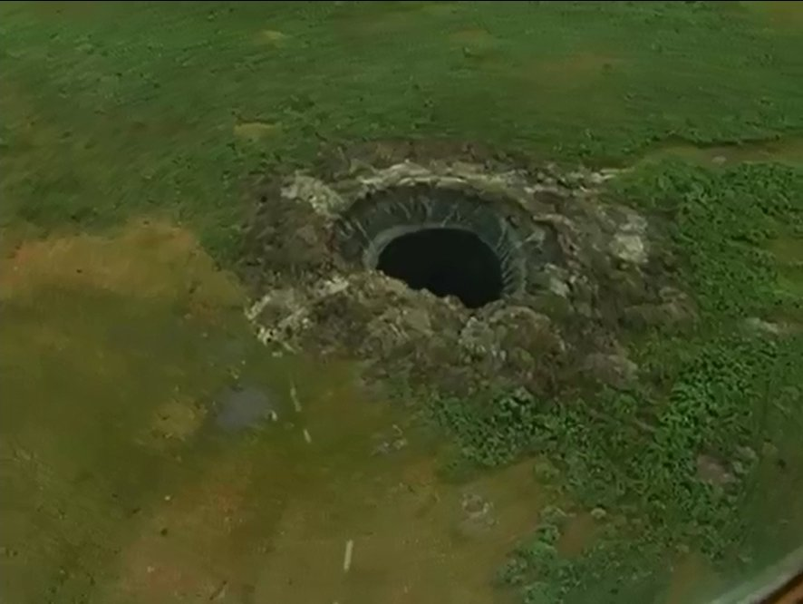
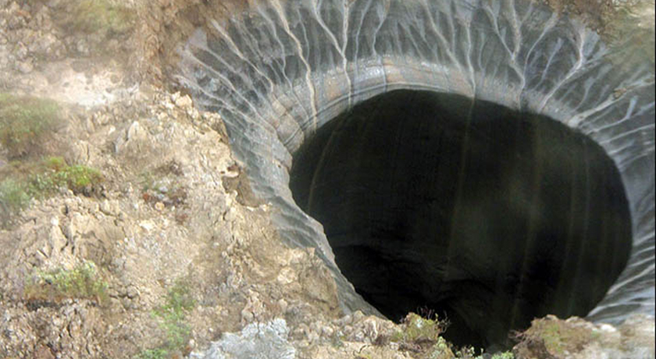
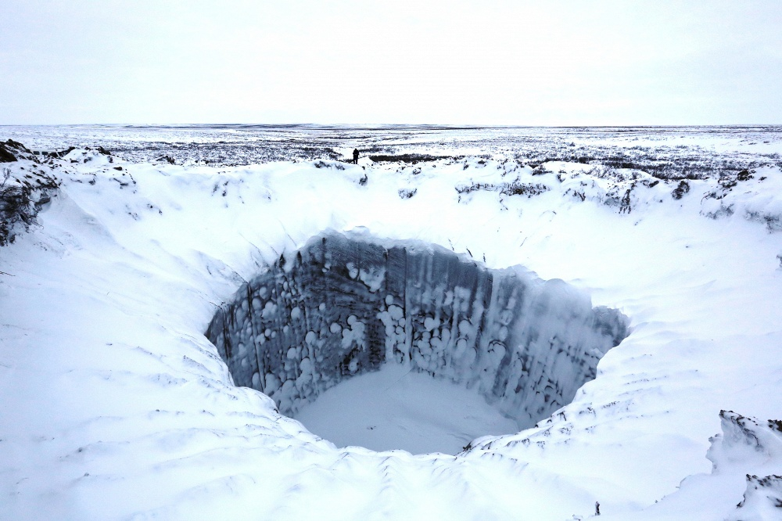

Slide 6
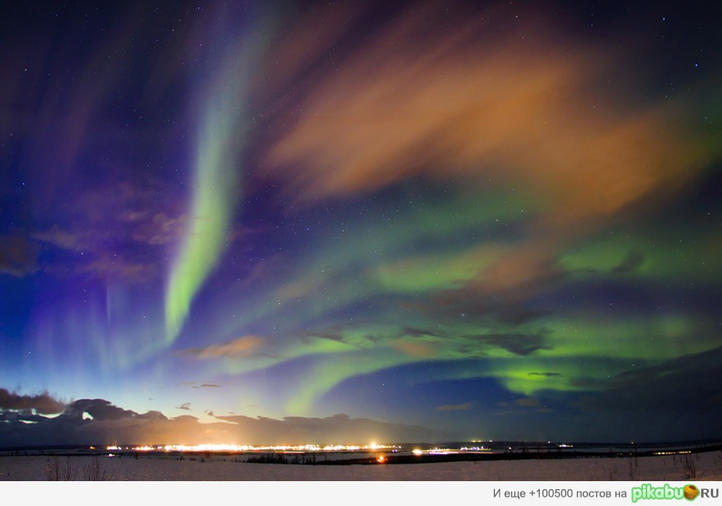
3.Полярное сияние, или северное сияние — свечение верхних слоёв атмосфер планет, обладающих магнитосферой, вследствие их взаимодействия с заряженными частицами солнечного ветра.

Slide 7
